Slide 1
وَصِيَّة هَارُونَ الرَّشِيدِ لِمُعَلِّمِ وَلَدِه
Dr. Ehab Atta

Slide 2
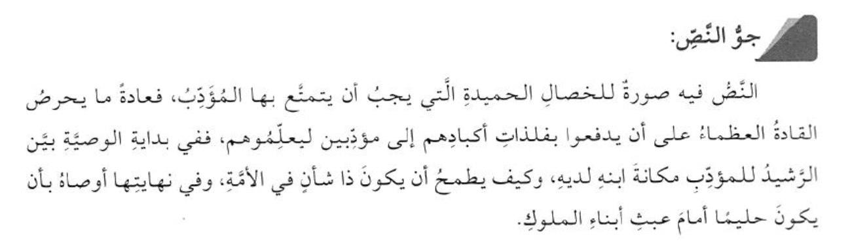

Slide 3
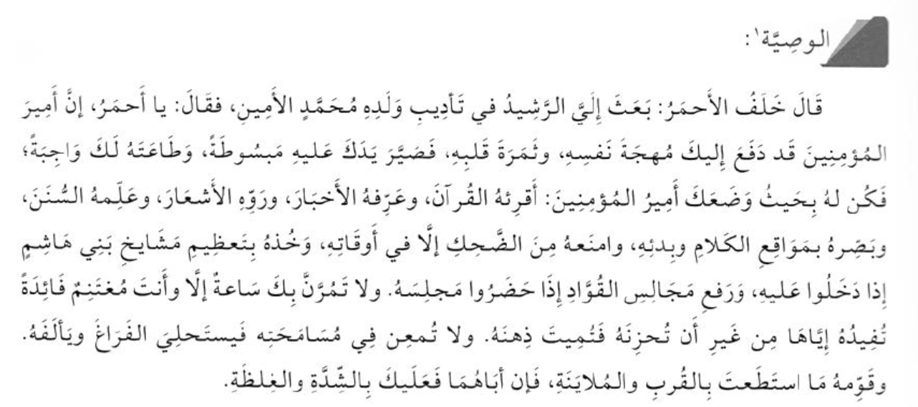

Slide 6
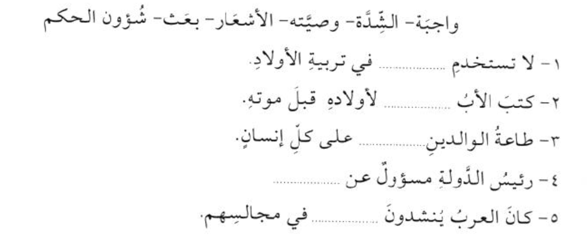

Slide 7
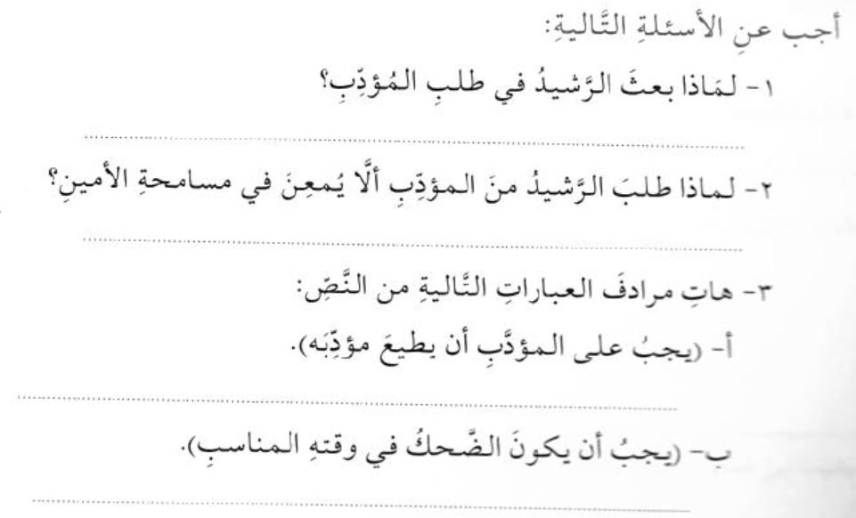

Slide 8


